Slide 1
Escola de Engenharia de São Carlos Departamento de Engenharia Elétrica e de Computação SEL0323 – Laboratório de Sistemas Digitais II
Aula 1 : Circuitos Astáveis e Monoestaveis
Profa. Luiza Maria Romeiro Codá
luiza@sc.usp.br

Slide 2
Circuitos multivibradores
Existem 2 tipos de multivibradores:
astável :
Não apresenta entrada e sua saída não apresenta sinal estável, oscila entre o nivel ‘0’ e ‘1’ através de uma frequência de projeto
monoestável:
A entrada tira o circito de seu estado único estado estável por um tempo determinado pelo produto de R e C.

Slide 3
Osciladores (multivibrador astável ):
Os circuitos digitais na maioria das vezes necessitam de um sinal de sincronismo. Esses sinais de sincronismo geralmente são sinais retangulares que são produzidos por circuitos osciladores digitais ou multivibrador astável, como eram conhecidos antigamente.
saída
T1 valores discretos nível lógico “1”(um) ou
T2 nível lógico “0”(zero).
astável
Oscilador com frequência determinada por descarga RC
Oscilador com frequência determinada por cristal de quartzo

Slide 4
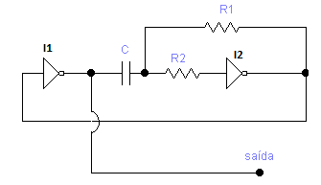
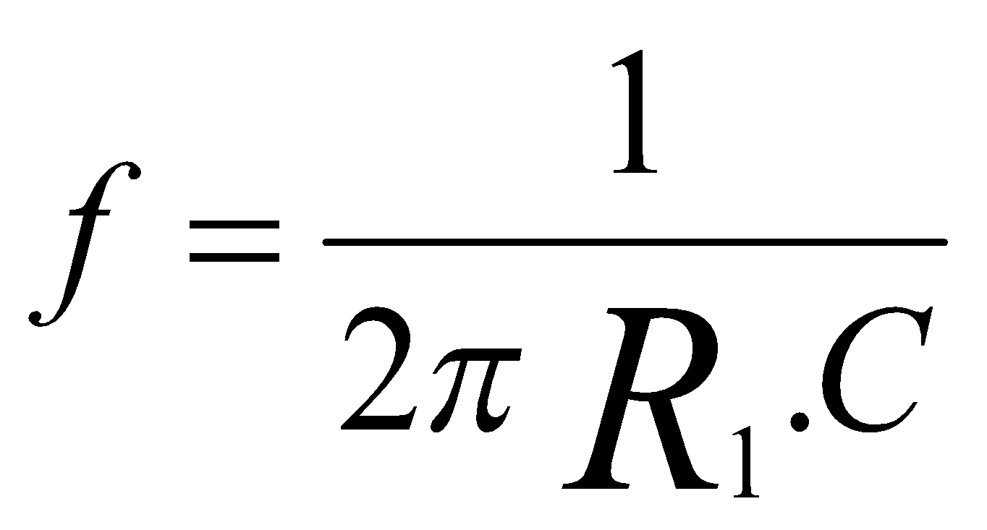
Osciladores com frequência determinada por circuito RC:
R e C determinam a frequência de operação que pode variar de hertz até aproximadamente 7 MHz alimentados com 12V devido ao limite de operação desses componentes
Exemplos 1:
Osciladores usando Inversores CMOS:
R2 >> R1 , R2 aprox. 1MΩ
Onde: C deve ser expresso em farads,
R em ohms;
frequência em hertz.

Slide 5
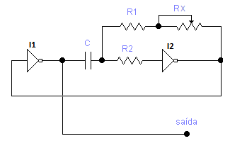
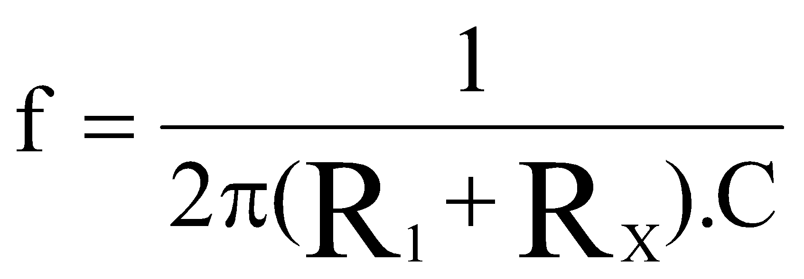
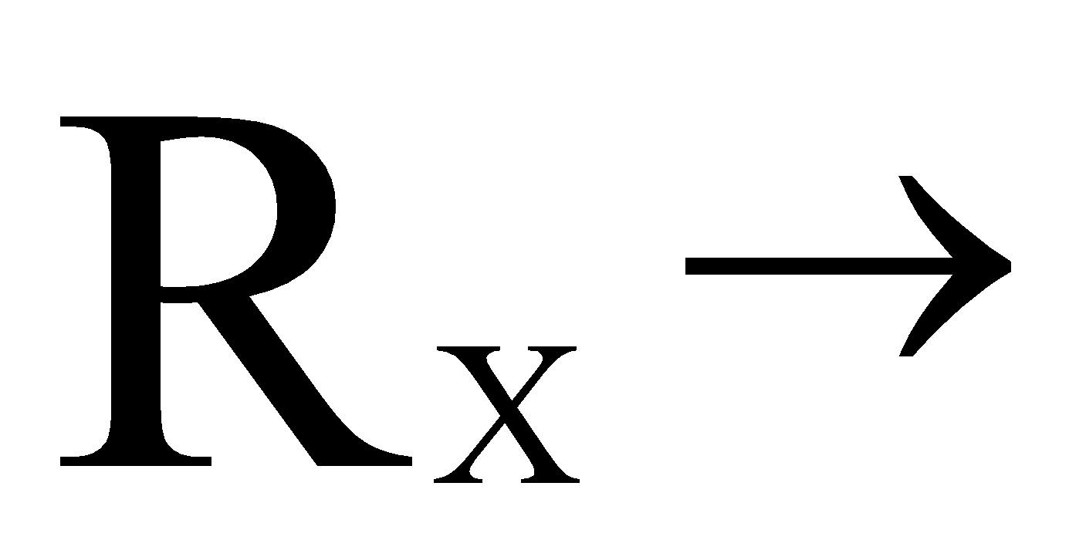
Osciladores com frequência determinada por circuito RC:
Exemplo 2 : oscilador utilizando inversores CMOS com ajuste de frequência
R2 >> R1 + Rx
Onde: C deve ser expresso em farads,
R em ohms;
frequência em hertz.
Potenciômetro para ajuste de frequência

Slide 6
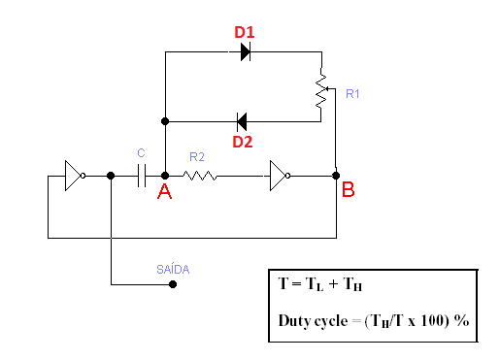
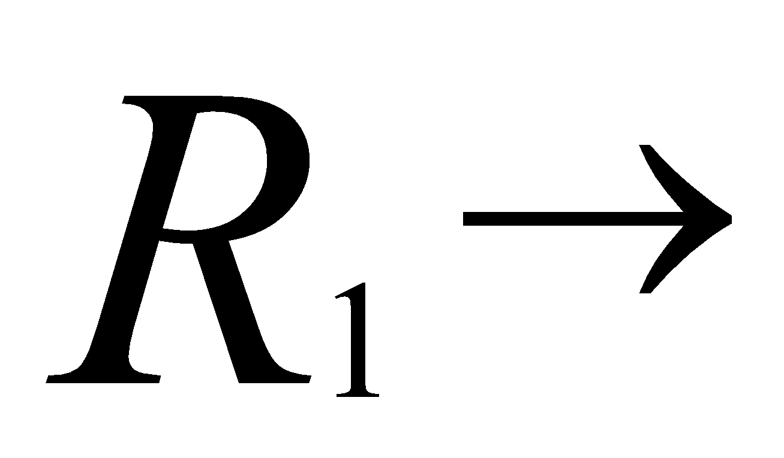
Osciladores com frequência determinada por circuito RC:
Exemplo 3 : oscilador utilizando inversores CMOS com ajuste de simetria
Onde: C deve ser expresso em farads,
R em ohms;
frequência em hertz.
Potenciômetro para ajuste de simetriaia

Slide 7
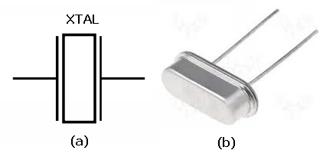
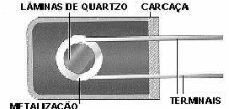
Oscilador com frequência determinada por cristal de quartzo
oscilador de cristal é um componente eletrônico que utiliza a ressonância de um cristal (quartzo) em vibração de um material piezoeletrônico para criar um sinal elétrico com uma frequência fixa dentro de limites estreitos;
efeito piezoeléctrico é um fenómeno no qual a energia mecânica é convertida em energia eléctrica e vice-versa;

Slide 8
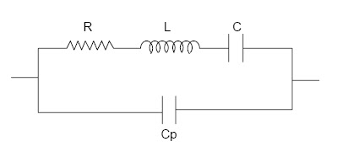
Oscilador com frequência determinada por cristal de quartzo (continuação)
circuito elétrico equivalente a um cristal
Onde:
R é a resistência serie efetiva;
L e C são a indutância e a capacitância do Cristal;
Cp é a capacitância resultante dos termináis.

Slide 9
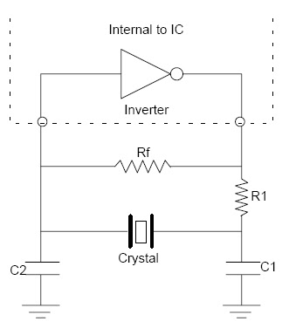
Oscilador com frequência determinada por cristal de quartzo (continuação)
Circuito de ressonância paralela de um cristal
Fa é a frequência de ressonância em paralelo
CL é o modo de ressonância em paralelo
Cp é

Slide 10
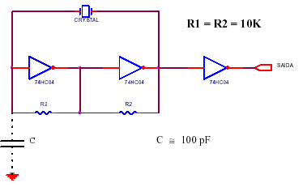
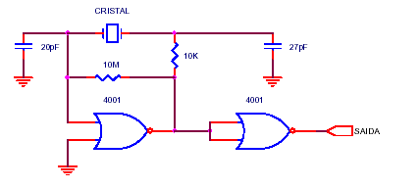
Oscilador com frequência determinada por cristal de quartzo (continuação)
Exemplo 1 : Circuito Oscilador com cristal de quartzo utilizando circuito inversores CMOS.
Exemplo 2 : Circuito Oscilador com cristal de quartzo utilizando circuito portas NOR CMOS.

Slide 11
Monoestáveis
apresenta apenas um estado estável, no qual permanece Indefinidamente;
Ao ser aplicada uma entrada sua saída pode sair do estado estável e permanecer no estado instável (ou quase estável) por um tempo Tm determinado pelo circuito,
Monoestáveis não redisparável;
Monoestáveis redisparável

Slide 12
Monoestável não redisparável
não respondem ao disparo caso sua saída esteja no estado instável,
Exemplo de circuito comercial

Slide 13
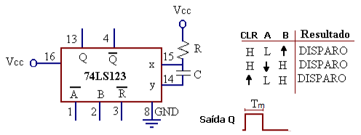
Monoestável redisparável
respondem a qualquer tempo ao disparo, mesmo que sua saída esteja no estado instável.
Exemplo de circuito comercial

Slide 14
Prática Nº 1
Controle de uma esteira industrial
Esteira desligada
tamanho da peça
> 50 ms
Sinal A
50 ms
Esteira
Botão
Sinal B
Esteira
com botão

Slide 15
Prática Nº 1
Controle de uma esteira industrial
Sinal A: Gerar usando um oscilador variavel com duty cicle variável e frequência ajustável;
Sinal B: Utilizar um PB cujo acionamento páre a esteira e um segundo acionamento reinicie o funcionamento da esteira;
Sinal Esteira: Saída do circuito que é composto do sinal A combinado à saída de um monoestável

Slide 16
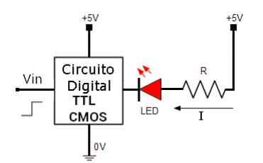
Acionamento de LEDs
Na configuração o LED acende quando o nível lógico na saída do Circuito Digital é nível zero ( configuração Anodo Comum);

Slide 17
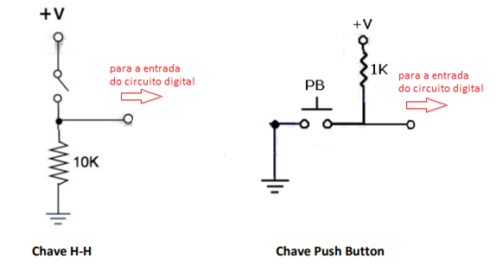
Acionamento de Chaves

Slide 18
FIM

